Slide 1
LOS 5 PILARES PARA MAXIMIZAR TUS GANANCIAS
SEMANA 9

Slide 2
Los 5 pilares para maximizar tus ganancias
PIPIA
Línea de tiempo de un CM y de un DI
Plan de compensación y colocaciones básicas
Organización para ejecutar
Mindset correcto

Slide 3
1
Entender y hacer las actividades correspondientes a
PIPIA

Slide 4
ENTENDER EL PIPIA
P: Preparar
Configurar sitio web y link de inscripción internacional.
Definir forma de pago de comisiones.
Descargar los teléfonos y correos de dōTERRA.
Establecer metas monetarias para los próximos 3, 6 y 12 meses.
Determinar cuántas horas del día le voy a dedicar a dōTERRA.
Definir al cliente ideal.
Escoger una red social para comunicar tu mensaje y publicar constantemente.
(Instagram/Facebook)
Lista de nombres y puntuación.
(empezar con 100)
Realizar el test Gallup de 34 fortalezas. (opcional)
Involucrar a tu pareja/persona de apoyo

Slide 5
ENTENDER EL PIPIA
I: Invitar
Reactivar las relaciones de tu círculo (frío, tibio y caliente).
Escribir (y practicar) tu historia de producto y de negocio.
Redactar tu “Elevator Pitch” y practicarlo.
Calendarizar las “Power Hour” de la semana (1-2 horas al día)
Personalizar tu Google Sheet / Excel o Trello para hacer seguimiento.
Practicar cómo manejar objeciones.
Generar más contenido de valor en redes sociales.
Definir si quieres dar muestras y aprender la manera correcta de hacerlo.
Familiarizarte con las aplicaciones Calendary y Zoom.
Involucrar a tu pareja/persona de apoyo

Slide 6
ENTENDER EL PIPIA
P: Presentar
Ver las clases Intro pre-grabadas y personalizarlas con tus propias palabras.
Definir tu testimonio más poderoso para la clase y practicarlo.
Descargar la presentación y ajustarla de acuerdo con tu mercado.
Definir días y horas para impartir clases (presenciales o por zoom).
Revisar el checklist de los implementos para dar una clase presencial y online.
Definir cuál será el regalo gancho para los futuros anfitriones y participantes de tus clases (opcional).
Involucrar a tu pareja/persona de apoyo

Slide 7
ENTENDER EL PIPIA
I: Inscribir
Ver las clases Intro pre-grabadas y personalizarlas con tus propias palabras.
Definir tu testimonio más poderoso para la clase y practicarlo.
Descargar la presentación y ajustarla de acuerdo con tu mercado.
Definir días y horas para impartir clases (presenciales o por zoom).
Revisar el checklist de los implementos para dar una clase presencial y online.
Definir cuál será el regalo gancho para los futuros anfitriones y participantes de tus clases (opcional).
Involucrar a tu pareja/persona de apoyo

Slide 8
ENTENDER EL PIPIA
A: Apoyo
A Clientes Mayoristas y a Distribuidores Independientes.
Involucrar a tu pareja/persona de apoyo

Slide 9
2
Entender la línea de tiempo del nuevo Cliente Mayorista y Distribuidor Independiente

Slide 10
LÍNEA DE TIEMPO DEL NUEVO MIEMBRO
Inscripción
Colocar al nuevo miembro
Consulta de bienestar personalizada
Conéctalo a la comunidad educativa
Apoyo continuo
1
i
3
i
5
i
7
i
9
e
Correo de bienvenida
Open box
Correo post consulta
Invitación al negocio
2
i
4
e
6
i
8
e
e
equipo
i
individual

Slide 11
LÍNEA DE TIEMPO DEL NUEVO DISTRIBUIDOR
Clase de negocio o foro de chat de negocio
Formulario
filtro
Correo post
“llamada
pre-inducción”
Entrenamiento
ITN
1
e
3
i
5
i
7
e
Clase plan de compensación
Llamada
pre-inducción
Clase
introducción
pre-grabada
2
e
4
i
6
e
e
equipo
i
individual

Slide 12
3
Entender la nomenclatura, el plan de compensación y las colocaciones básicas.

Slide 13
Las comisiones de los próximos bonos, se calculan con base en los PVs y se pagan en la moneda local (si es mercado abierto) o en dólares (si es mercado cerrado)

Slide 14
Bono de inicio rápido
Porcentaje de los PV comprados por el nuevo miembro durante sus primeros 60 días continuos del inscrito.
A B C D
Nivel de
Enrolamiento 1
20%
Nivel de
Enrolamiento 2
10%
Nivel de
Enrolamiento 3
5%

Slide 15
Bono del Poder 3
CONDICIONES
Los miembros calificantes deben realizar compras mensuales de +100 PV en el LRP.
La suma del VE (Volumen de equipo) debe ser mínimo 600 PV.
ACLARATORIA
Este bono se construye con personas inscritas o no por ti.
Para ganarlo, todas las condiciones deben cumplirse en el mismo mes.
Puedes ganar este bono en 3 niveles
$50, $250 ó $1,500

Slide 16
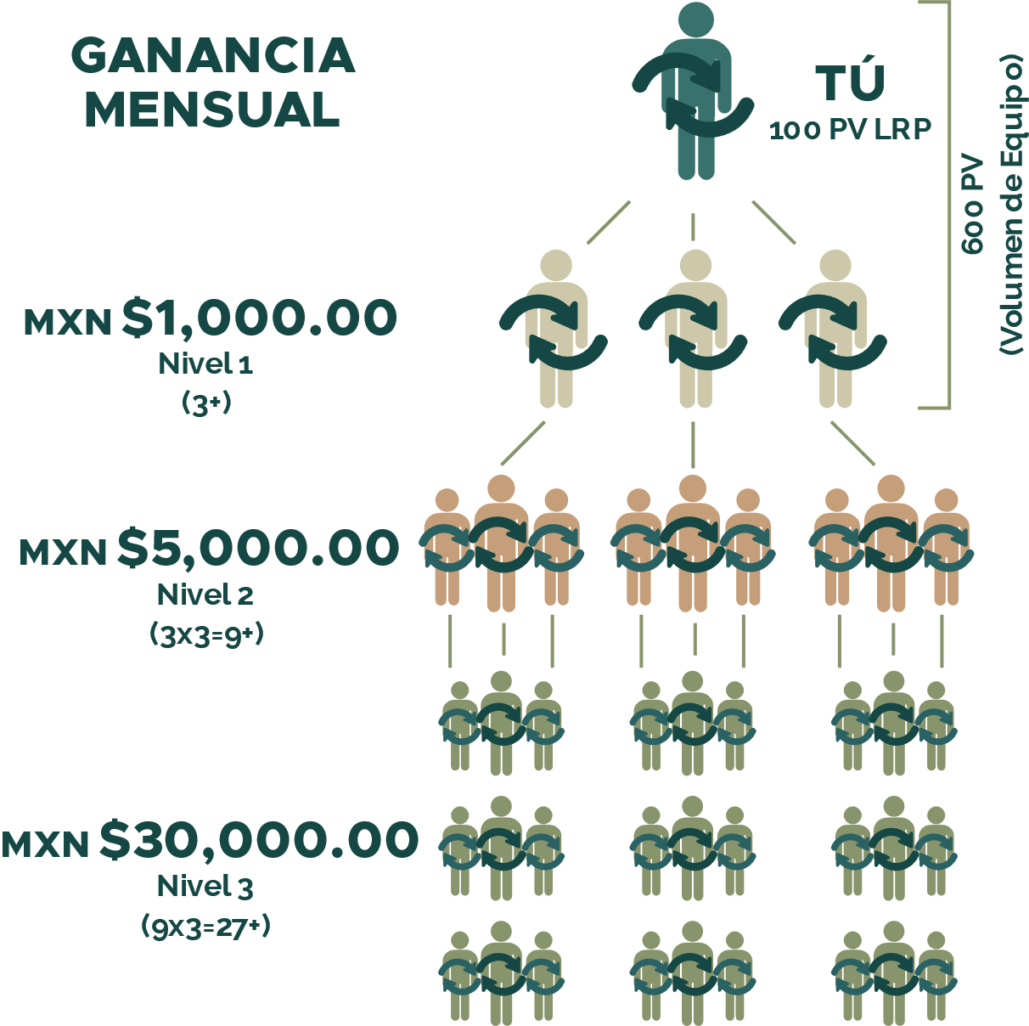
Bono del Poder 3

Slide 17
Bono Uninivel
Para poder recibir este bono, requieres mantener y procesar una Plantilla LRP con 100 PV o más. Así recibirás un pago que alcanza hasta 7 niveles con un porcentaje de cada nivel. Esto se comprime dinámicamente hacia arriba saltando a los DI que no califican para recibirlo.
Nivel 1
Nivel 2
Nivel 3
Nivel 4
Nivel 5
Nivel 6
Nivel 7
2%
3%
5%
5%
6%
6%
7%
3
9
27
81
243
729
2187
Rango Elite cobra hasta este nivel
Rango Premier cobra hasta este nivel
Rango Plata y superior cobra hasta este nivel
Niveles en tu organización
% Pagando sobre el VO mensual
# de personas
Basado en órdenes de 150 PV

Slide 18
Bono por Liderazgo
dōTERRA extrae 7,25% de sus ventas
globales y las divide entre sus Distribuidores Independientes.
Premiers
Platas
Oros
1.25%
Platas
Oros
Platinos
2%
Diamantes
D. Azules
D. Presidenciales
4%

Slide 19
Bono de fundadores
de determinado mercado abierto,
se divide entre 25 fundadores.
CONDICIONES
El distribuidor debe alcanzar el rango ORO.
El 85% del volumen de ventas debe darse en ese mercado.
Toman una posición las PRIMERAS 25 personas
en cumplir las condiciones.
El 1% de las ganancias anuales

Slide 20
Oportunidades de ingresos.

Slide 21
Colocaciones básicas
4 pasos a seguir
Pregúntale a tu nuevo miembro cuáles son sus intenciones.
Prueba al nuevo miembro (sólo si escogió Camino 2 ó 3.
Escoge dónde lo vas a colocar con base en los siguientes criterios:
3.1 Cualidad del nuevo distribuidor
3.2 BP3
3.3 Rango
Habla con el patrocinador de colocación para generar un acuerdo de compromiso.
“Recuerda que tienes hasta el 10 del mes siguiente para colocar a tu nuevo miembro”

Slide 22
4
Organización para accionar.

Slide 23
Disciplina
es el puente entre las metas y los logros
Jim Rohn

Slide 24
Recomendaciones para tomar acción
Diseña un calendario de trabajo semanal y mensual.
Establece alarmas o recordatorios para actividades importantes.
Crea una carpeta en Google Drive y organiza todo el material que tienes.
Limpia tu espacio de trabajo: la bandeja de entrada de tu correo no debería tener más de 10 correos sin leer. Categoriza los correos en carpetas.
Organiza tus grupos de WhatsApp y listas de difusión.
Crea un Google Sheet o Excel para llevar control de tus finanzas.
Integra herramientas tecnológicas a tu negocio: Trello, Calendary, etc.

Slide 25
Calendario Camino 2
 | LUN | MAR | MIE | JUE | VIE | SAB
9:00 AM | Desarrollo Personal/Curso |  | Desarrollo Personal/Curso
10:00 AM | Prospección y seguimiento |  | Prospección y seguimiento
11:00 AM | Clase intro de AE |  | Clase de negocio
12:00 PM | Contenido para RS/Administrativo |  | Contenido para RS/Administrativo
1:00 PM
2:00 PM |  | Desarrollo Personal/Curso |  | Desarrollo Personal/Curso | Desarrollo Personal/Curso | Taller temático a clase de Ed. Continua
3:00 PM |  | Prospección y seguimiento |  | Prospección y seguimiento | Prospección y seguimiento
4:00 PM |  | Consulta de Bienestar |  | Clase intro de AE | Contenido para RS/Administrativo
5:00 PM |  |  |  | Consulta de Bienestar | Llamada estratégica con upline (si aplica)
6:00 PM |  |  |  |  | Organizar

Slide 26
Calendario Camino 2
 | LUN | MAR | MIE | JUE | VIE | SAB
9:00 AM | Desarrollo Personal/Curso | Desarrollo Personal/Curso | Desarrollo Personal/Curso | Desarrollo Personal/Curso | Desarrollo Personal/Curso | Educación de producto /crear protocolos
10:00 AM | Prospección y seguimiento | Prospección y seguimiento | Prospección y seguimiento | Prospección y seguimiento | Prospección y seguimiento | Organizar agenda de la próxima semana
11:00 AM | Llamada estratégica con upline (si aplica) | Consulta de Bienestar | Llamada estratégica con downline (si aplica) | Clase intro de AE | Contenido Para RS | Taller temático a clase de Ed. Continua
12:00 PM
1:00 PM
2:00 PM |  | Llamada estratégica con downline (si aplica) | Contenido Para RS | Consulta de Bienestar | Llamada estratégica con mentor de ITN
3:00 PM |  | Taller temático a clase de Ed. Continua | Consulta de Bienestar | Recibir mentoría equipo | Clase de negocio
4:00 PM | Contenido Para RS | Seguimiento a CM | Clase de negocio | Seguimiento a CM | Administrativo
5:00 PM | Clase intro de AE | Llamada Pre-inducción | Administrativo | Llamada Pre-inducción
6:00 PM | Administrativo | Administrativo
*Estos horarios tienen la función de recrear un calendario de actividades, sin embargo, sin embargo las actividades pueden realizarse en otros horarios y en otro orden. Por favor no interpretar textualmente ni el orden ni las horas.

Slide 27
5
Tener el mindset correcto

Slide 28
DESARROLLO PERSONAL EN dōTERRA
COMPROMISO Y RESPONSABILIDAD
PACIENCIA
MANEJO INTELIGENTE
DE LAS EMOCIONES
DERRUMBAR CREENCIAS LIMITANTES
CONSTANCIA Y PERSEVERANCIA
DESEO DE SERVICIO
AUTOMOTIVACIÓN
DESEO DE APRENDER

Slide 29
¿QUÉ ES EL ÉXITO PARA TI?

Slide 30
¿CÓMO MAXIMIZO MIS GANANCIAS?
Entendiendo cómo funciona el negocio y cuáles son los pasos que debo seguir para estratégica y organizadamente llevar a la acción las actividades correspondientes, y así desarrollarme como persona y profesional, mientras guío a otros a hacer lo mismo.

Slide 31
¿Qué viene ahora?
FLUJO DE INDEPENDENCIA
Duración: 1 mes
La impartirá tu upline Premier o Plata+.
La impartirán entre los 2, 50-50.
La impartirás tú y tu upline Premier+ estará presente en silencio.
Tú sol@
En tu tercer mes haciendo el negocio sólo debes manejar con destreza la
consulta de bienestar. Para lo demás te apoyas de tus líderes Premier+.
1era Clase
2da Clase
3era Clase
4ta Clase

Slide 32
La primera regla del éxito
es una buena preparación
George B. Shaw

Slide 33
MUCHAS GRACIAS

